Slide 1

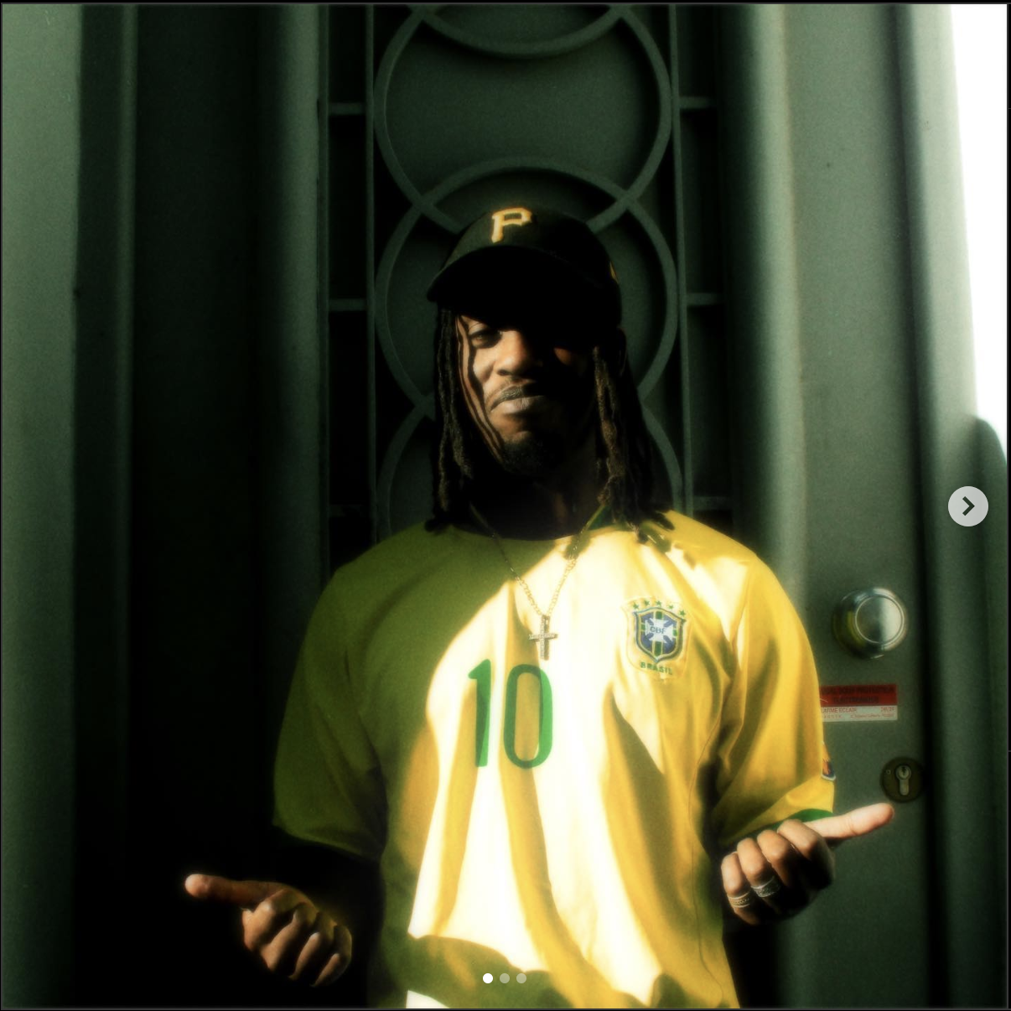
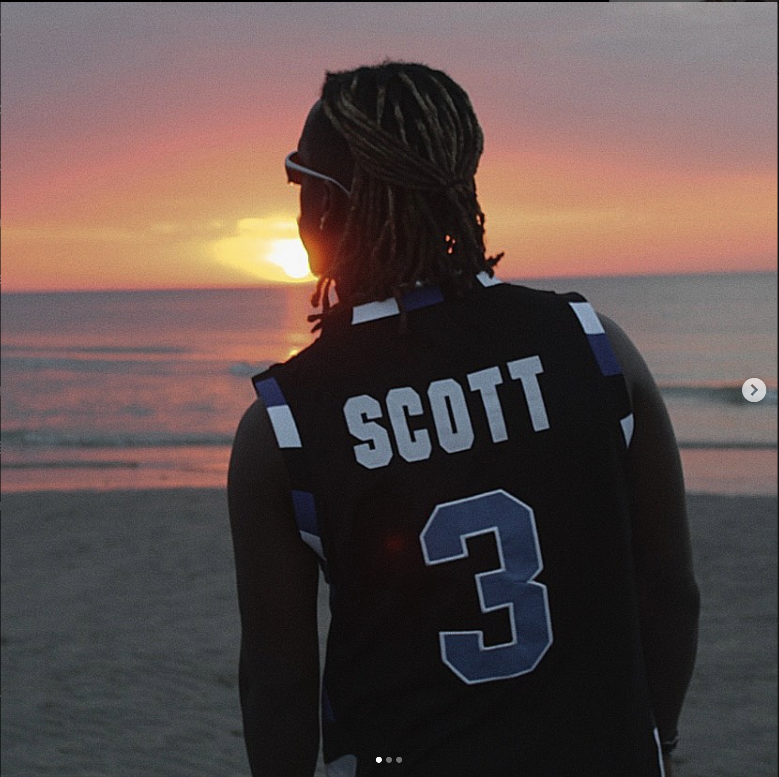
Stratégie de Promotion
Meta Ads
pour Kingtybe

Slide 2
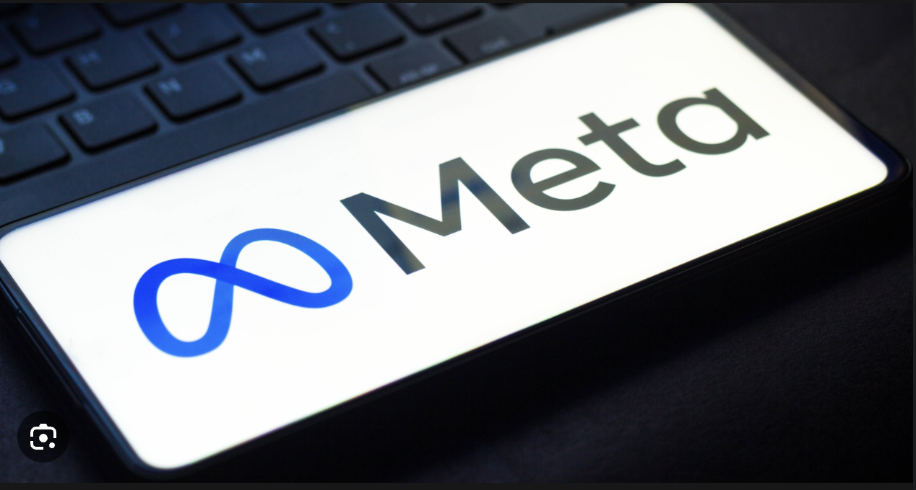
Pourquoi Meta Ads ?
Plateforme incontournable pour toucher une large audience.
Ciblage précis pour atteindre les fans potentiels.

Slide 3
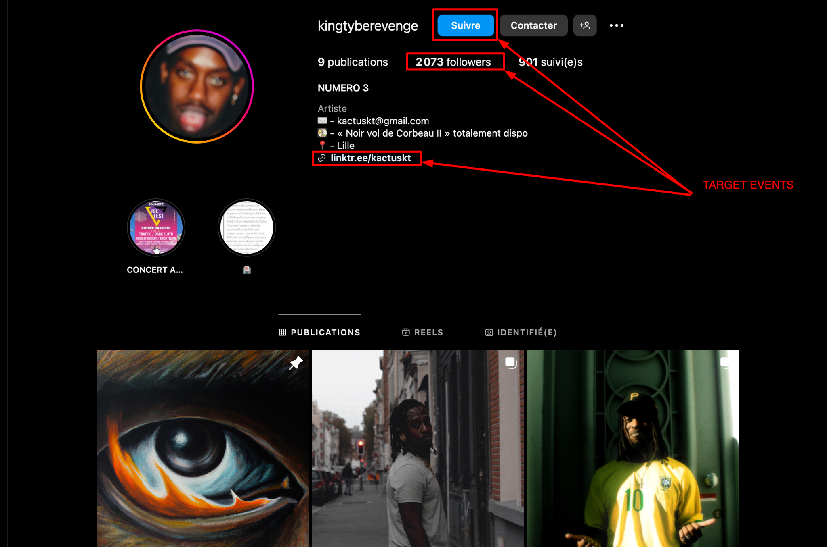
Promouvoir Kingtybe sur
Meta Ads
Augmenter la notoriété de Kingtybe dans la communauté rap.
Diriger le trafic vers les plateformes musicales et sociales de Kingtybe.
Engager et fidéliser une nouvelle base de fans.

Slide 4
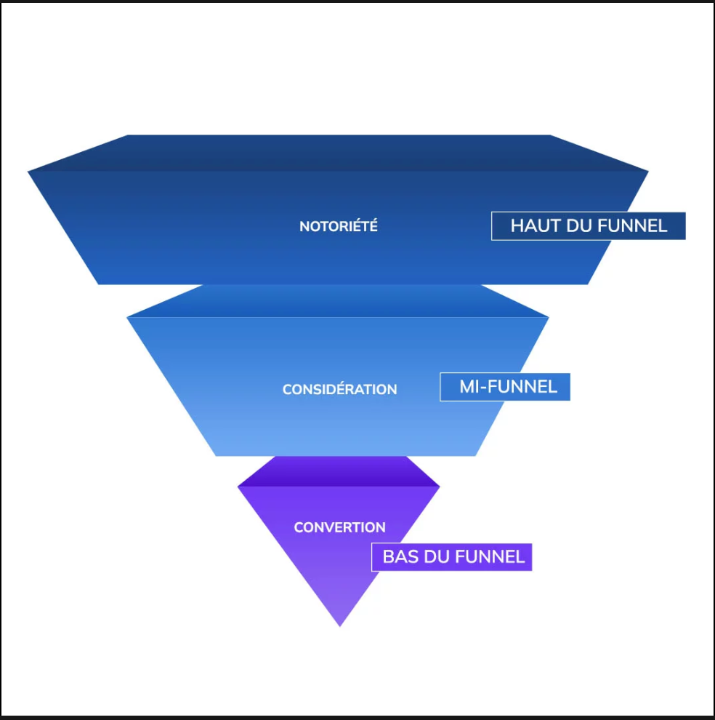
Introduction sur l'envoi de
trafic froid
L'envoi de trafic froid :
Diriger des personnes qui n'ont jamais interagi ou entendu parler de Kingtybe ou de son projet, c’est une stratégie essentielle pour découvrir de nouveaux publics.

Slide 5
Avantages du trafic froid
Définir le profil type qui pourrait apprécier la musique de Kingtybe.
Obtenir des surprises agréables en termes de nouveaux fans ou d'interactions inattendues.
Améliorer la qualité des informations du Pixel (plus d’informations plus tard).
Optimiser la création d'audiences similaires.

Slide 6
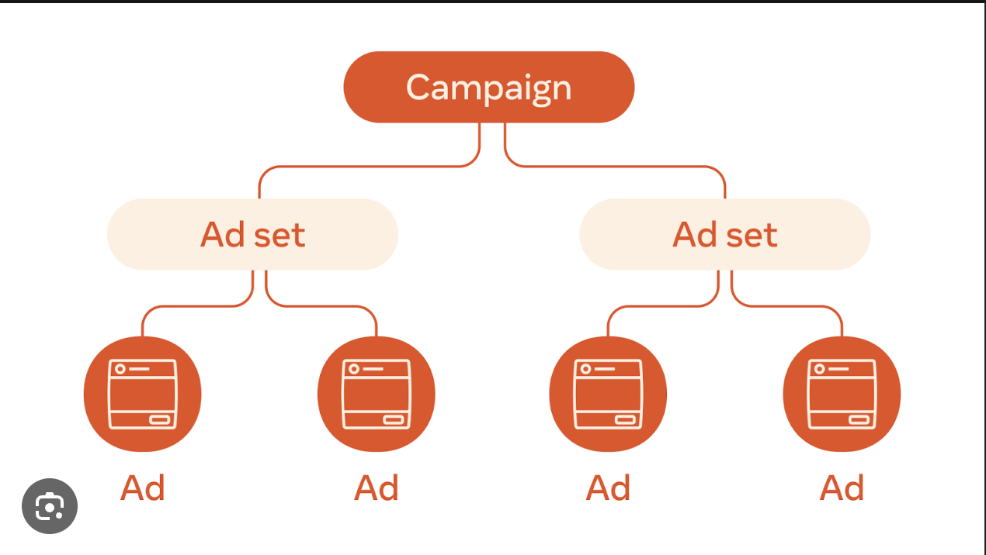
Campagne 1:
Testing Campaign
-
Trafic
Objectif:
Tester différentes audiences pour définir au mieux le profil type du client en essayant divers intérêts, positions et formats publicitaires.

Slide 7
Ad Set 1:
BROAD
-
No Filter
Cible: Audience large sans filtres spécifiques.
Ads: Vidéo, Image, Carousel d'images (renvoi sur Spotify et Linktree).

Slide 8
Ad Set 2:
Single Interest
Cible: Personnes ayant un intérêt spécifique pour le 'Rap'.
Ads: Vidéo, Image, Carousel d'images (renvoi sur Spotify et Linktree).

Slide 9
Ad Set 3:
Single Interest
avec
ciblage géographique
Cible: Personnes intéressées par le 'Rap' et situées à Lille ou dans un rayon de 100 km.
Ads: Vidéo, Image, Carousel d'images (renvoi sur Spotify et Linktree).

Slide 10
Ad Set 4:
Stacking Interests
Cible: Personnes intéressées par le 'Rap' et le 'Football', situées à Lille ou dans un rayon de 100 km.
Ads: Vidéo, Image, Carousel d'images (renvoi sur Spotify et Linktree).

Slide 11
Ad Set 5:
Stacking Interests avec
ciblage multiple
Cible: Personnes intéressées par le 'Rap', le 'Football' et le 'Manga', situées à Lille ou dans un rayon de 100 km.
Ads: Vidéo, Image, Carousel d'images (renvoi sur Spotify et Linktree).

Slide 12
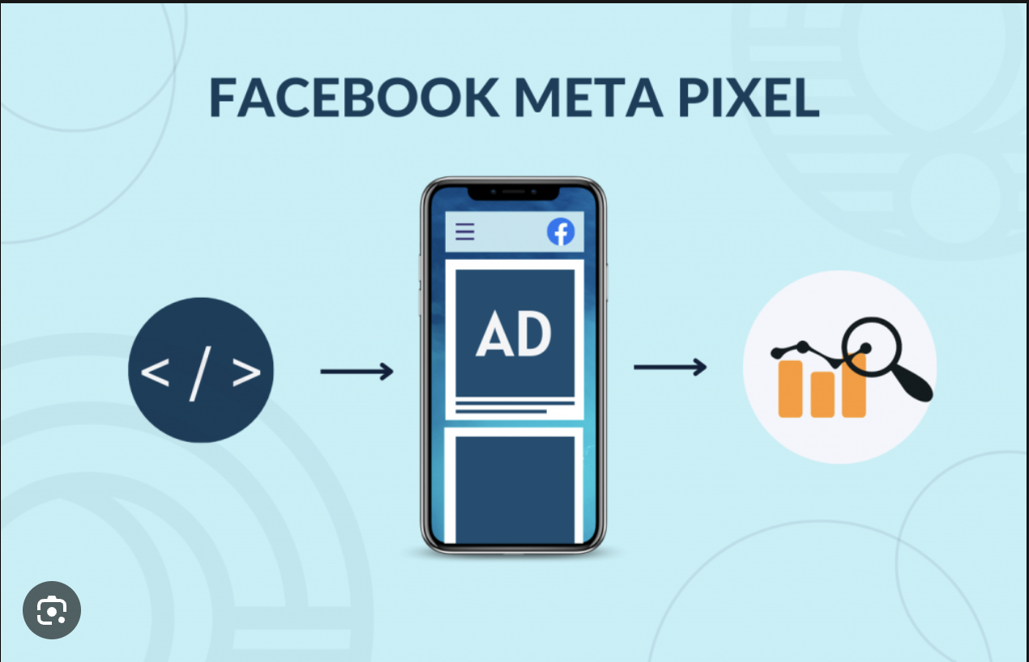
Introduction sur l'utilisation du Pixel
Le Pixel Facebook est un outil de collecte de données qui permet de suivre les conversions, d'optimiser les publicités, de construire des audiences ciblées pour les futures annonces et de remarketer les utilisateurs qualifiés.

Slide 13
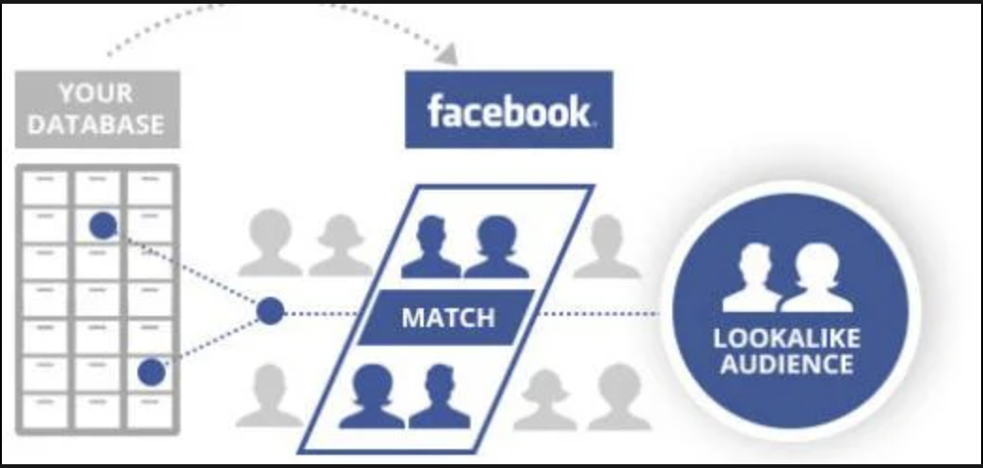
Campagne 2: Promotion du projet
Objectif:
Augmenter la visibilité de Kingtybe et de son projet en dirigeant le trafic vers son profil Spotify et son linktree.

Slide 14
Ad Set 1:
Audience Personnalisée
Cible: Personnes ayant déjà interagi avec l'artiste ou montré un intérêt pour son genre musical.
Ads: Vidéo, Image, Carousel d'images (renvoi sur Spotify et Linktree).

Slide 15
Ad Set 2:
Audience Personnalisée
-
Avec ciblage avancé
Cible:
Personnes ayant déjà interagi avec l'artiste, mais avec des filtres supplémentaires basés sur des intérêts ou des comportements spécifiques.
Ads: Vidéo, Image, Carousel d'images (renvoi sur Spotify et Linktree).

Slide 16
Ad Set 3:
Audience Similaire
Cible: Personnes ayant des profils similaires à ceux de votre audience actuelle, basées sur les données collectées par le Pixel.
Ads: Vidéo, Image, Carousel d'images (renvoi sur Spotify et Linktree).

Slide 17
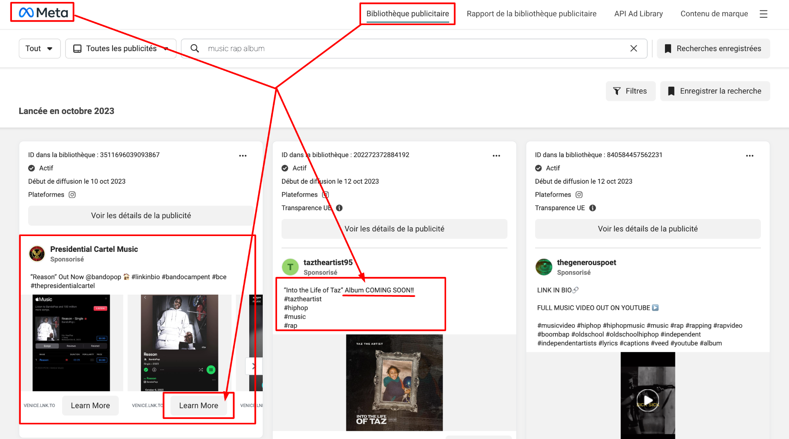
Conclusion
Grâce à l'utilisation du Pixel et de mon arbre de décision basé sur les statistiques des publicités, nous serons en mesure de suivre les performances de chaque annonce et ad set.
Cela nous permettra d'éliminer rapidement ce qui ne fonctionne pas et de nous concentrer sur les campagnes les plus performantes.

